Slide 1
오늘 뭐 해먹지?
“레시피 큐레이팅 서비스"

Slide 2
목차
1. 프로젝트 개요
1.1. 프로젝트 명
1.2. 프로젝트 기간
1.3. 프로젝트 목적
1.4. 프로젝트 기대효과
2. 프로젝트 범위
2.1. 시스템 구축 환경
2.2. 시스템 구성
2.3. 화면 설계 및 주요 기능
3. 프로젝트 조직
3.1. 프로젝트 수행 조직도
4. 프로젝트 관리
4.1. 프로젝트 작업 계획 및 세부 일정
4.2. 이슈 및 변경 관리
4.3. 테스트 계획

Slide 3
프로젝트 개요
1.1. 프로젝트 명
식재료를 통한 레서피 큐레이팅 서비스 개발
1.2. 프로젝트 기간
2020. 03. 09 ~ 2020. 04. 25
1.3. 프로젝트 목적
요리 레시피를 제공하는 서비스나 콘텐츠는 많지만 대부분의 경우 유저가 레시피에 맞춰서 재료를 준비해야 하는 구조
'오늘 뭐 해먹지?'는 사용자가 가지고 있는 재료를 최대한 활용해 레시피를 찾아서 제공함으로써 사용자의 편의성을 극대화시킴

Slide 4
프로젝트 개요
1.1. 프로젝트 명
식재료를 통한 레서피 큐레이팅 서비스 개발
1.2. 프로젝트 기간
2020. 03. 09 ~ 2020. 04. 25
1.3. 프로젝트 목적
요리 레시피를 제공하는 서비스나 콘텐츠는 많지만 대부분의 경우 유저가 레시피에 맞춰서 재료를 준비해야 하는 구조
'오늘 뭐 해먹지?'는 사용자가 가지고 있는 재료를 최대한 활용해 레시피를 찾아서 제공함으로써 사용자의 편의성을 극대화시킴
재료
레시피 제공

Slide 5
프로젝트 범위
2.1. 시스템 구축 환경
개발 환경 | OS |  | Windows 10
 | DB |  | MariaDB
 | Development Tools |  | Visual Studio Code, Spring Boot, Jupyter Notebook
 | Technics and Programming Languages | Front-end | HTML, CSS5, Vanilla JS
 |  | Back-end | Java, Spring, MyBatis, Tomcat, AWS
 |  | Data Analysis | Python, Tensorflow, Keras

Slide 6
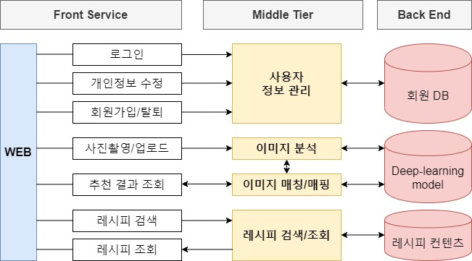
프로젝트 범위
2.2. 시스템 구성

Slide 7
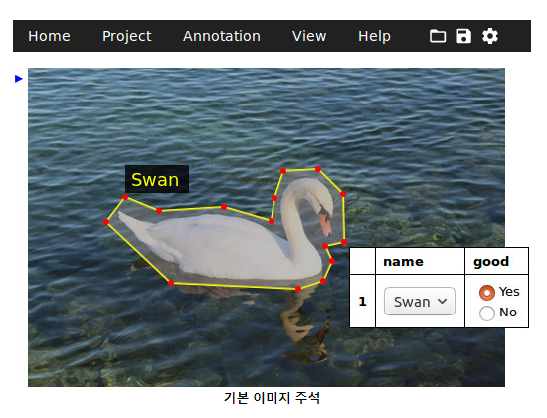
프로젝트 범위
2.3. 서비스 구현 과정
1) 데이터 수집 및 전처리
- 만개의 레시피(https://www.10000recipe.com/) 사이트를 통해 레시피 별 상세 정보 수집 후 전처리
수집한 레시피 데이터 중 재료 정보에 대한 통계 분석을 통해 많이 사용되는 재료 리스트 추출
- 네이버 검색 API 및 Google Custom Search API를 통해 식재료 이미지 수집하여 모델에 학습시킬 데이터세트 구성
- 데이터 학습을 위한 이미지 라벨링 작업 수행 (Image Annotator) 사용
그림 1) Image annotator 프로그램 사용 예시(VGG)

Slide 8
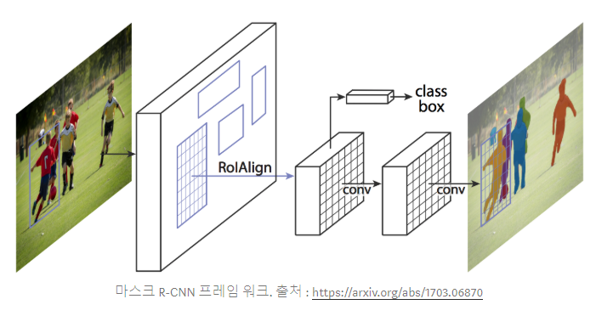
프로젝트 범위
2.3. 서비스 구현 과정
2) 모델 구성 및 학습
- 사용 모델 : Mask R-CNN, 혹은 Faster R-CNN
- Mask R-CNN: 이미지 내 객체 감지 뿐 아니라 의미적 분할(Instance Segmentation) 이 가능한 모델
- Faster R-CNN은 객체 감지를 위해 널리 사용되는 프레임워크
그림 1) Mask R-CNN 프레임워크 동작 원리

Slide 9
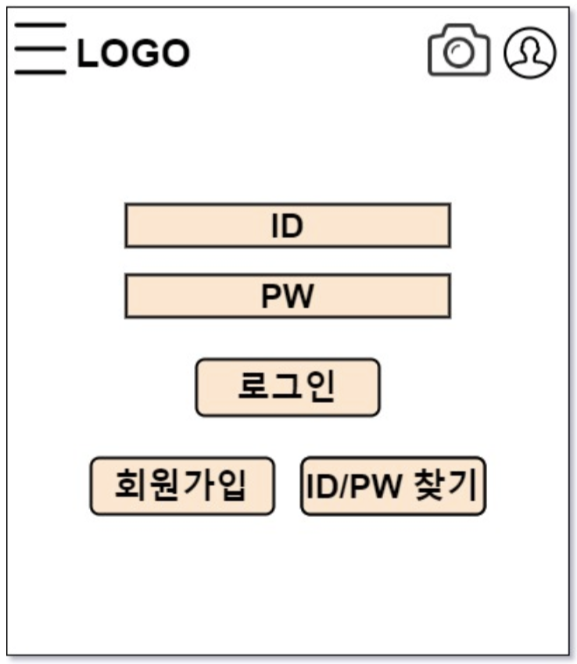
프로젝트 범위
2.4. 화면 설계 및 주요 기능
 | 로그인 - 팝업 형태가 아닌 화면 전환 형태로 구현 - 로그인 정보로 Spring Security를 통해 권한을 부여

Slide 10
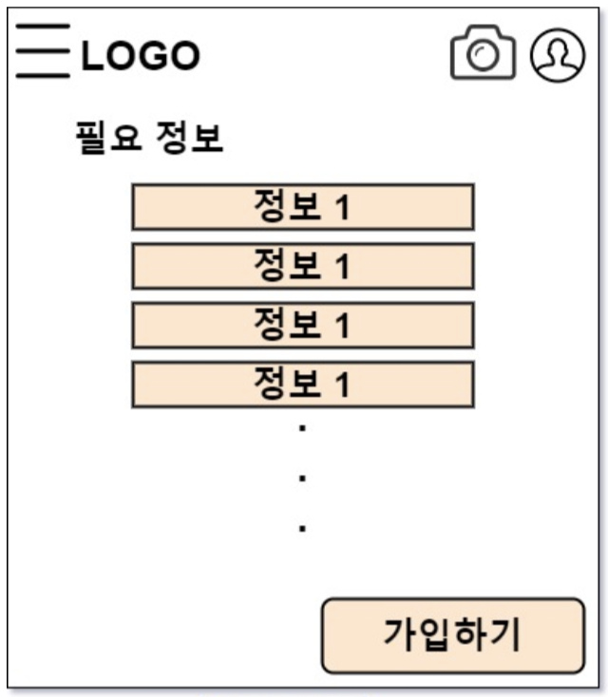
프로젝트 범위
2.4. 화면 설계 및 주요 기능
 | 회원가입 - 회원가입 폼에 입력되는 데이터는 데이터베이스에 저장됨 - ID/password는 유일성 지켜 기입되도록 구현 - password는 암호화하여 관리

Slide 11
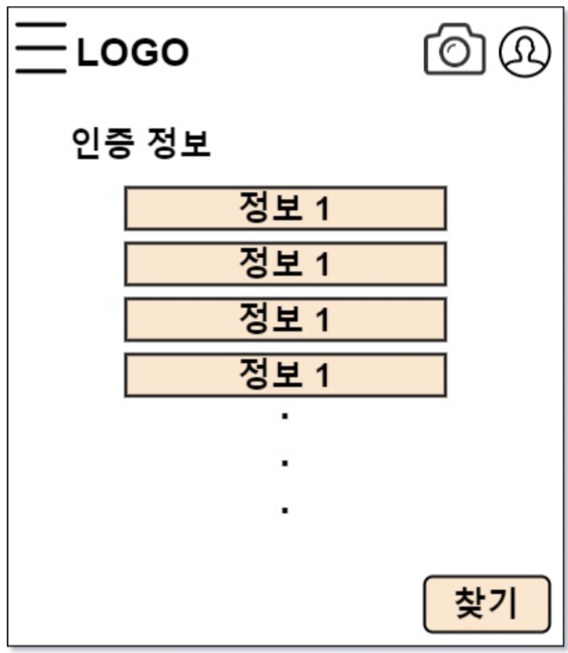
프로젝트 범위
2.4. 화면 설계 및 주요 기능
 | ID/Password 찾기 - 데이터베이스에 저장된 회원가입시 입력한 사용자 정보를 이용해 본인 인증 절차를 진행

Slide 12
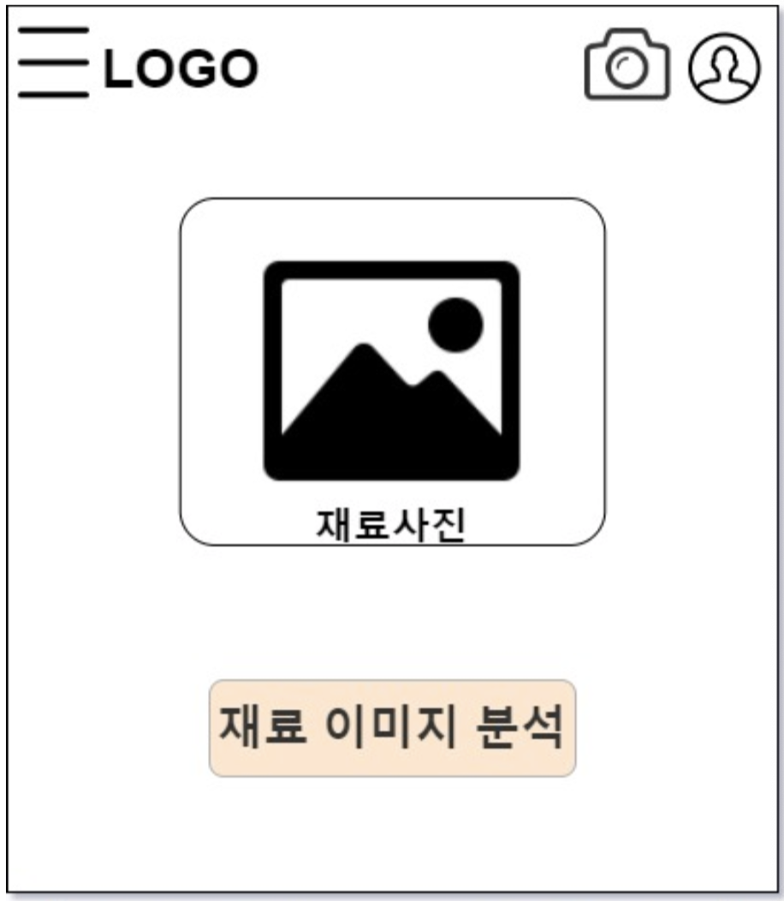
프로젝트 범위
2.4. 화면 설계 및 주요 기능
 | 레시피 추천(1) - 사진 업로드 - 재료 사진 업로드 - 업로드 후 ‘재료 이미지 분석’ 클릭시, 학습된 딥러닝 모델로 사진에 있는 식재료 인식

Slide 13
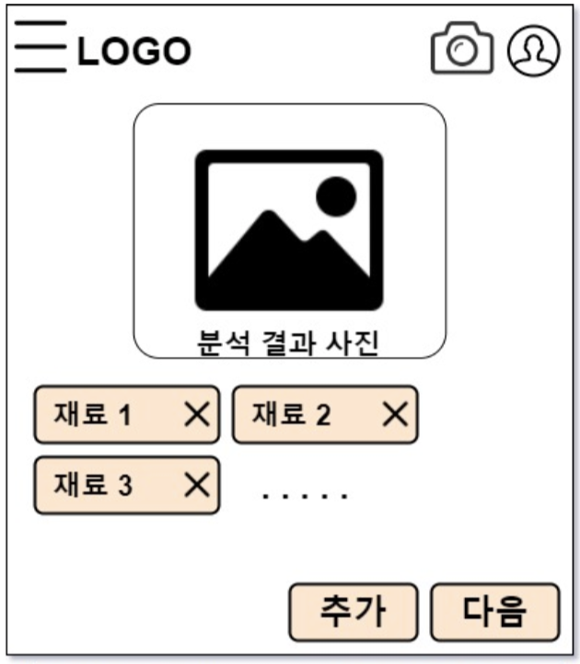
프로젝트 범위
2.4. 화면 설계 및 주요 기능
 | 레시피 추천(2) - 이미지 분석 결과 - 식재료 인식 결과 출력 - 식별된 재료를 텍스트로 화면에 출력 - 추천 받을 레시피에 사용될 식재료를 추가 또는 삭제

Slide 14
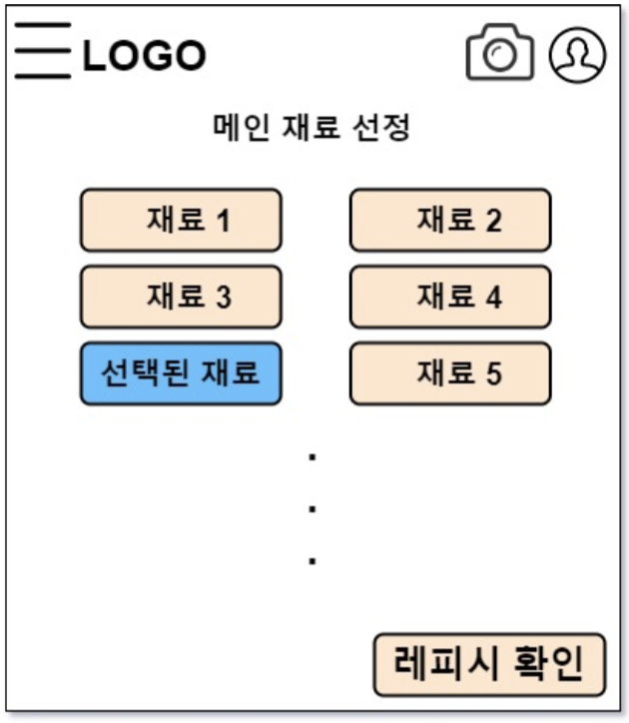
프로젝트 범위
2.4. 화면 설계 및 주요 기능
 | 레시피 추천(3) - 메인 재료 선택 - 사용자는 레시피를 추천받기 전, 레시피에 사용될 메인 재료 및 부재료를 최종 선택 - 레시피 확인(받기)를 클릭해 추천받은 레시피 리스트 확인

Slide 15
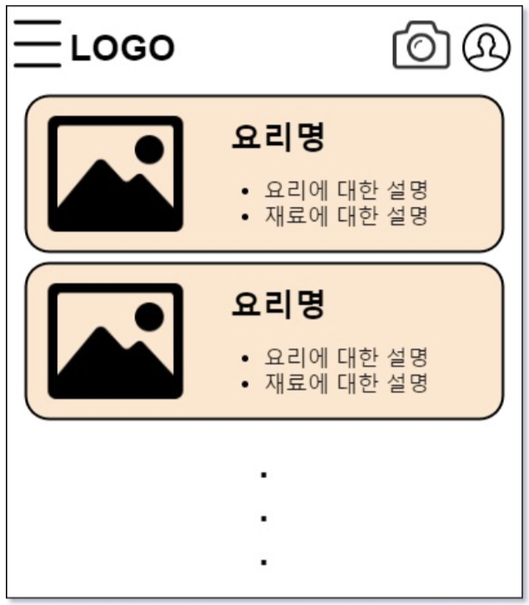
프로젝트 범위
2.4. 화면 설계 및 주요 기능
 | 레시피 추천(4) - 추천 레시피 목록 - 추천 레시피 목록에는 완성된 요리 사진, 요리명, 재료명이 요약되어 출력 - 레시피를 선택/클릭시, 해당 레시피에 대한 상세 내용 확인 가능

Slide 16
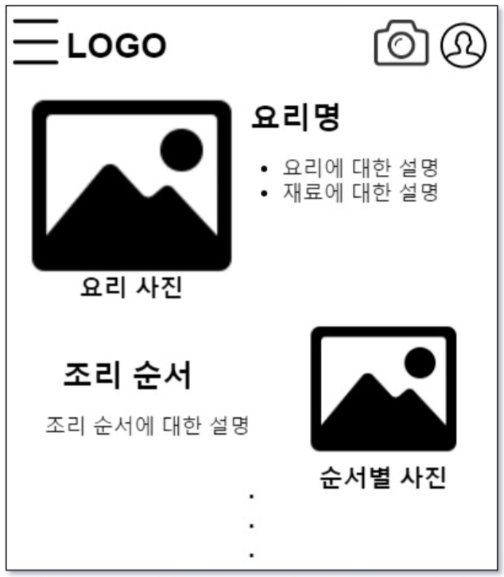
프로젝트 범위
2.4. 화면 설계 및 주요 기능
 | 레시피 확인 - 완성된 요리 사진, 요리명, 자세한 재료명 및 조리 순서가 사진과 함께 화면에 출력

Slide 17
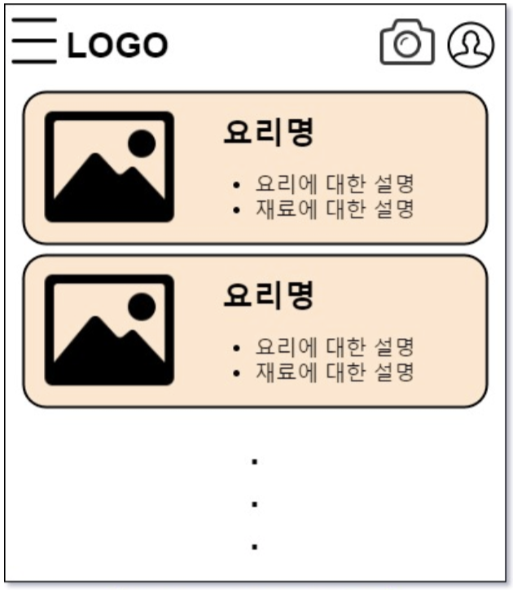
프로젝트 범위
2.4. 화면 설계 및 주요 기능
 | 북마크 - 저장된 레시피 목록 - 회원일 경우 북마크 기능 사용 가능 - 북마크된 레시피 목록은 재료 입력후 추천 받은 레시피 목록 화면과 유사하게 출력

Slide 18
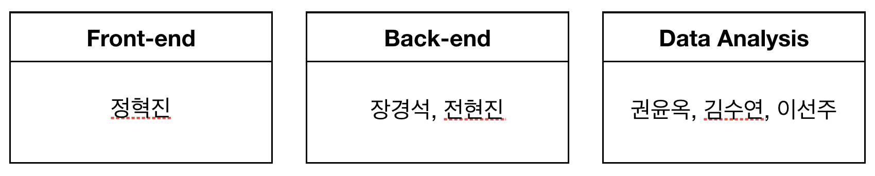
프로젝트 조직
3.1. 프로젝트 수행 조직도

Slide 19
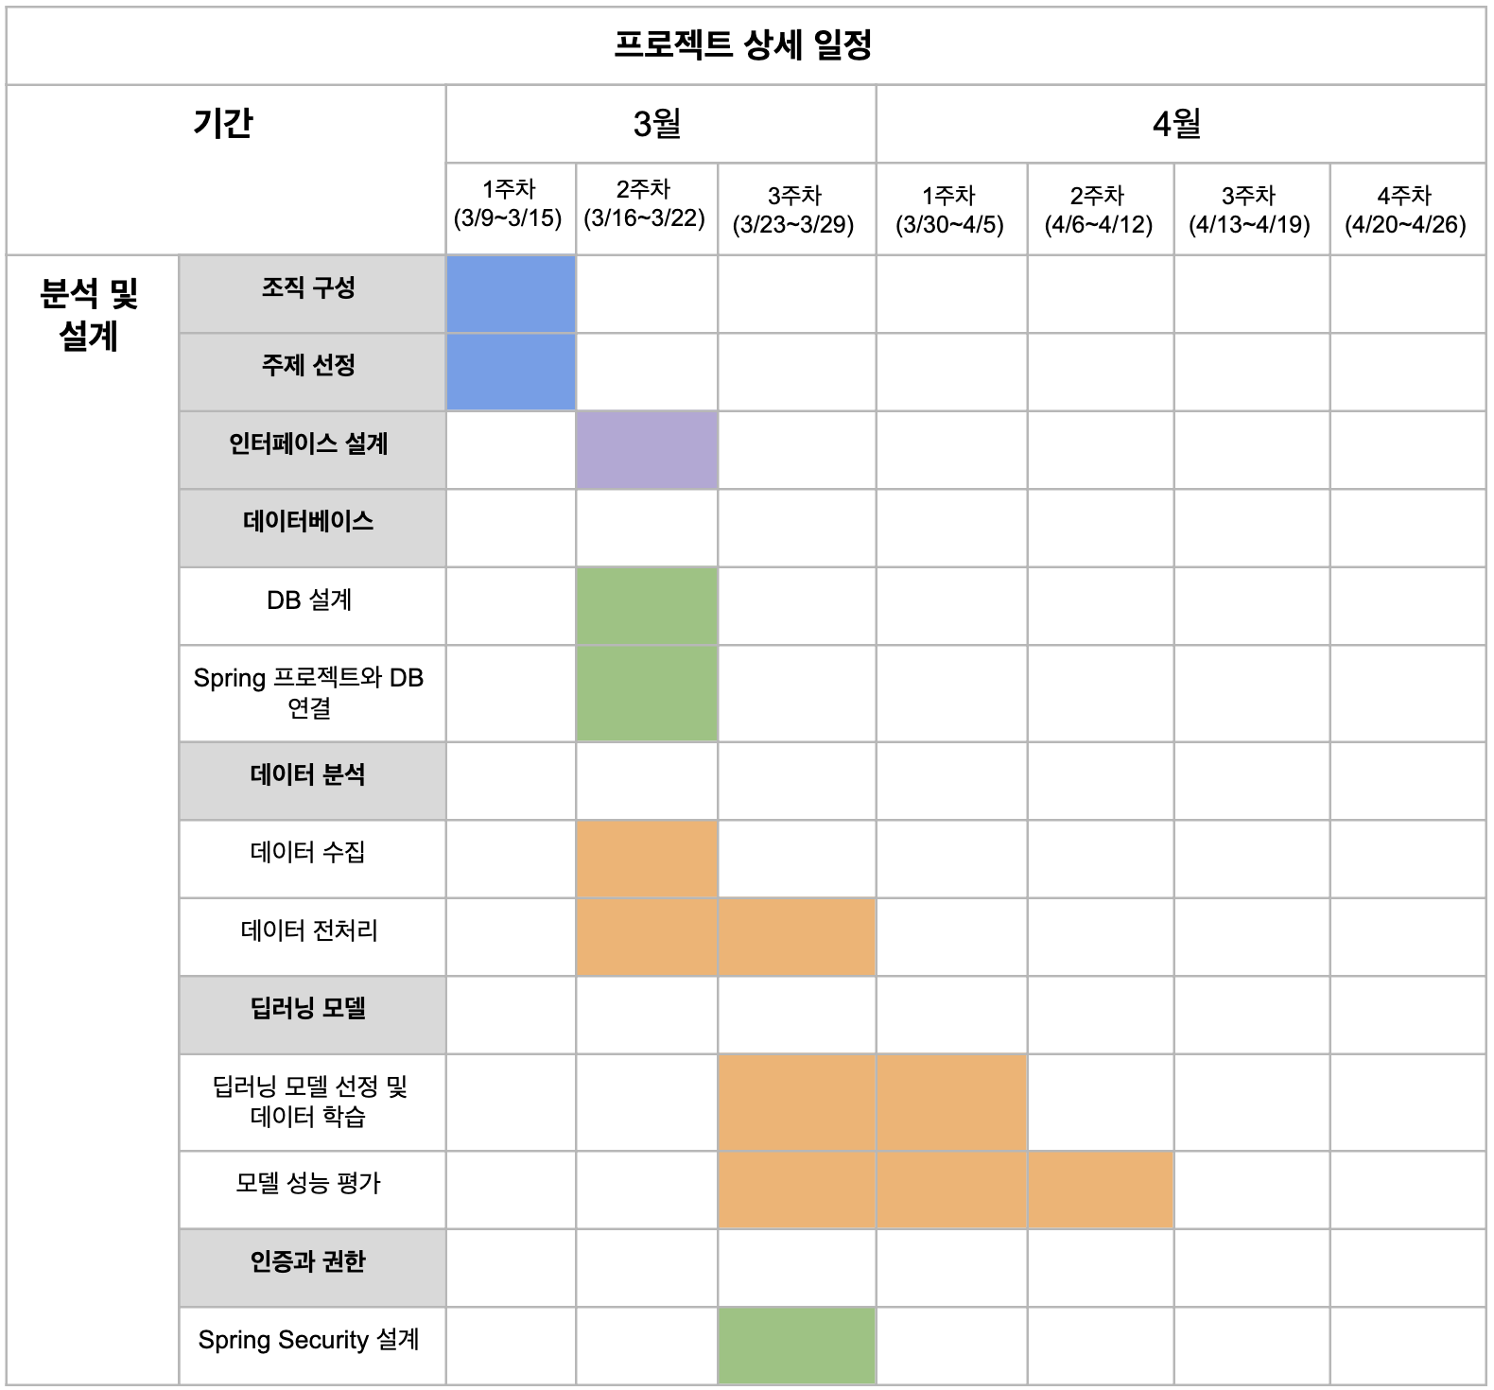
프로젝트 관리
4.1. 프로젝트 작업 계획 및 세부 일정

Slide 20
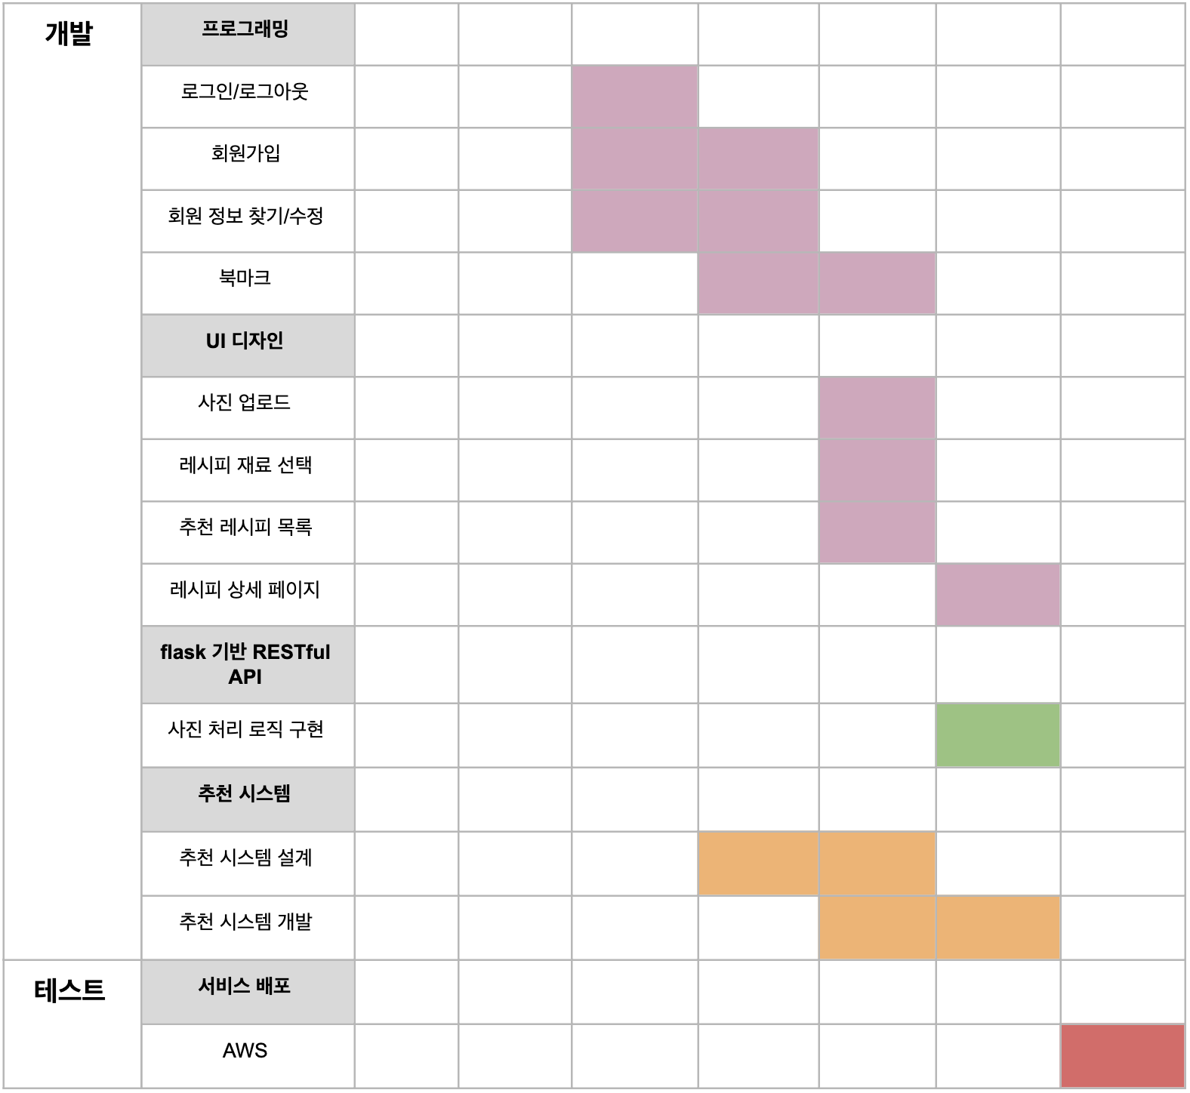
프로젝트 관리
4.1. 프로젝트 작업 계획 및 세부 일정

Slide 21
프로젝트 관리
4.2. 이슈 및 변경 관리
서비스 및 프로세스 변경사항을 체계적으로 관리하기 위해 형상 관리를 시행
소스 코드의 변경 사항뿐만 아니라 개발 환경이나 빌드 구조 등을 관리하는데 용이한 형상 관리 툴(Git, SourceTree)을 사용
팀원들간 개발에 관한 추가사항이나 변경사항, 또는 진행정도에 대한 소통은 Slack을 사용
4.3. 테스트
웹 서비스 디자인 및 개발 구현단계가 끝나면 설계대로 앱이 제대로 개발되었는지 테스트 작업을 하고 필요하면 기능 간 성능 극대화 작업 수행

